Slide 1
용인시청 누리뷰 용인시산림교육센터 이전 (안)
- 교육센터 이전& 컨텐츠 변경
작성일: 20250419
작성자: 주두희 차장

Slide 2
이력관리
No | 적용일 | 적용내용 | 체크
v1.0 | 2025.05.13 | 0. 용인산림교육센터 구현 안 - 서비스 메뉴 구성안 - 교육안내 구성안 - 층별안내 구성안 - 용인8경, 수어배우기 연동 - 추가기능 01 : 휠체어 높낮이 기능 적용 - 추가기능 02 : 층별안내 기능 제공 - 추가기능 03 : 강좌 등록 및 운영 관리 기능 제공 - 추가기능 04 : 배너 등록 및 운영 관리 기능 제공
v1.0 | 2025.05.19 | 0. 용인산림교육센터 메뉴 재구성 - 4개 메뉴 신규 구성안
v2.4 | 2025.06.25 | 0. 용인산림교육센터 메뉴 2차 재구성 - 컨텐츠 적용안 구성
v2.5 | 2025.06.26 | 0. 용인산림교육센터 메뉴 3차 현행화 - 컨텐츠 적용안 최종안

Slide 3
용인산림교육센터
대기화면 대표이미지 샘플(가로세로 1장씩)
요청
대기화면
(관리자) 대표이미지 등록관리
메뉴화면
수어
시설안내
층별안내
교육프로그램
센터소개
수어
시설별 이미지 및 설명 표출
교육관 1층
교육관 2층
교육관 3층
숙박동 1층
숙박동 2층
6개 교육
숲길등산/숲해설/산림치유
/목재문화채험/교육직무연수/유아숲체험
산림교육센터란?
시설개요
(메뉴탭) Image + TEXT
☆ 고정형
(메뉴탭) 강의시설 3층, 숙박시설 2개층
(비상대피로)적용
☆ 도면 적용
☆ 고정형
(메뉴탭) Image + TEXT
☆ QR 링크 적용(6개)
☆고정형
(메뉴탭) Image + TEXT
☆ 고정형
피그마
용인산림교육센터
https://buly.kr/2qYcOB8
(공통_관리자) 하단 베너 이미지롤링
하단 베너 : 페이드(나타났다 사라졌다 하게)
(공통_관리자) 하단 베너 이미지롤링
(기능) 화면 높이조절(화면 상/하)
(음성) 음성정보 제공
(수어) 메뉴화면, 인사말 만 적용 ※ 영상제어기능 제외
(인식) 수어동작인식, 음성인식 제외
하단 베너 : 페이드(나타났다 사라졌다 하게)

Slide 4

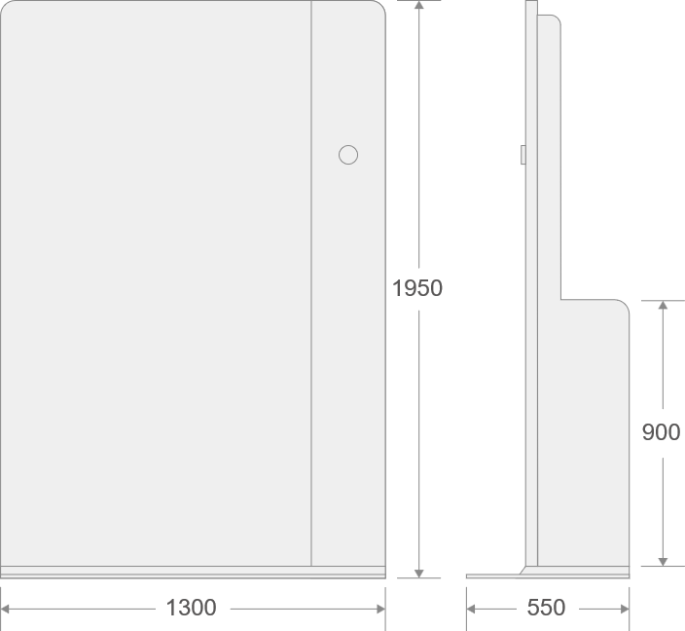
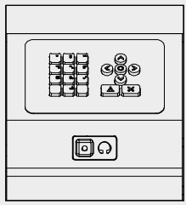
Ⅰ. 키오스크 재원
무인정보단말기 제품 사양
[55inch] 누리뷰
제 원
모델명 : NURIVIEW-550-v02
크 기 : 1300(W)*550(D)*1950(H)mm
재 질 : STS304, SPCC (외함)
전 원 : AC220V / 60Hz
인공지능용 한국수어 동작인식 카메라
인공지능용 음성인식 합성용 마이크
컨트롤 제어부
하프미러/정전식 터치패널(55in)
측면 스피커 (상·하 2ea)
근접 센서(적외선 센서)

Slide 5
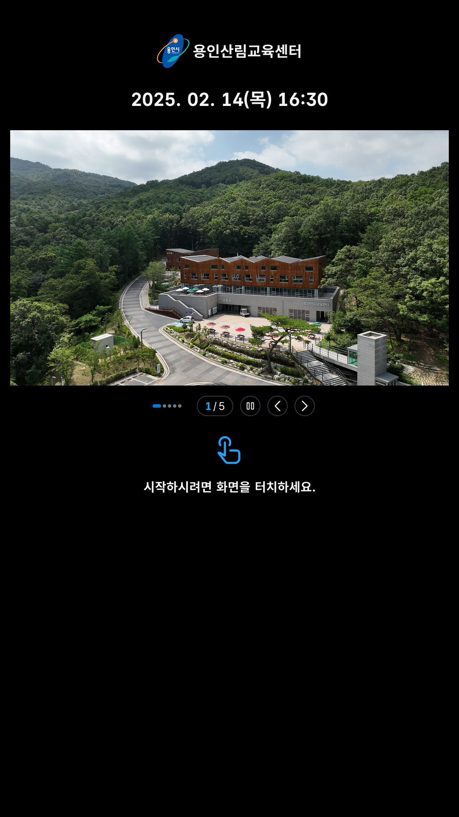
Ⅱ. 용인산림교육센터 화면 구성안
확정
대기 화면 (안)
[55inch] 누리뷰
NO | 기능 설명 | 비고
1 | 시작 및 대기화면
2
제공 범위 | - 이미지 정보만 제공 - 음성정보 수어정보 미적용
# | (디자인/퍼블) 이미지 최대한 크게 사이즈 늘리기 - 업로드 사진 사이즈 정의 필요, ??? * ???)
기능 | (기능01) 대표이미지 선택표출 (기능02) 여러장의 이미지 보유시 전체 이미지 자동 변경(가로세로 적용) (기능03) 화면 터치시 메뉴화면 이동
관리자단

Slide 6
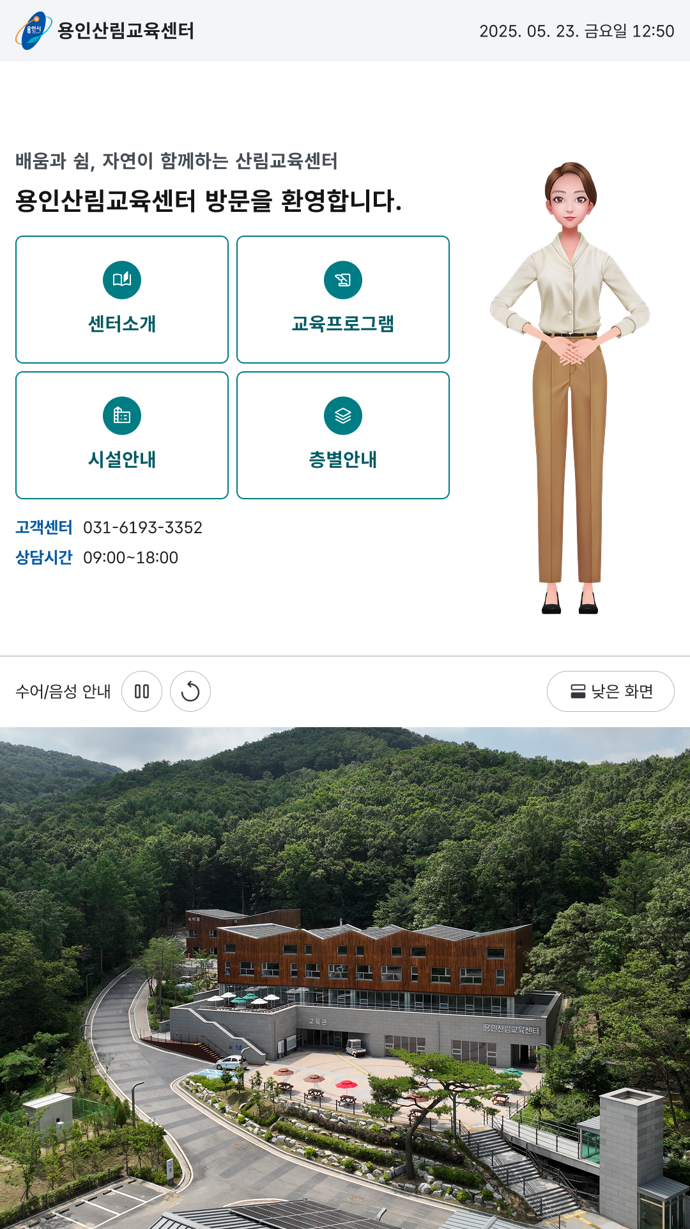
Ⅱ. 용인산림교육센터 화면 구성안
확정
메인 화면 (안)
[55inch] 누리뷰
NO | 기능 설명 | 비고
1 | 메인화면
2 | (슬로건) “배움과 쉼, 자연이 함께하는 산림교육센터” 용인산림교육센터의 방문을 환영합니다. 기능구성 : 시설안내/층별안내/교육프로그램/센터소개 메뉴로 이동 기능 (4)
제공범위 | [수어어정보]아바타는 화면의 제공정보를 수어로 제공 [음성정보] 아바타에 음성 정보 안내기능
#
기능 | [제어] 음성, 수어정보 제어기능 제공 [낮은화면 기능] 낮은제공 [베너] 베너 이미지 롤링 or 페이드인/아웃 전환
음성정보/수어정보
배움과 쉼, 자연이 함께하는 산림교육센터 용인산림교육센터 방문을 환영합니다. 제공하는 정보는 센터소개, 교육프로그램, 시설안내, 층별안내 입니다.
이미지 롤링

Slide 7
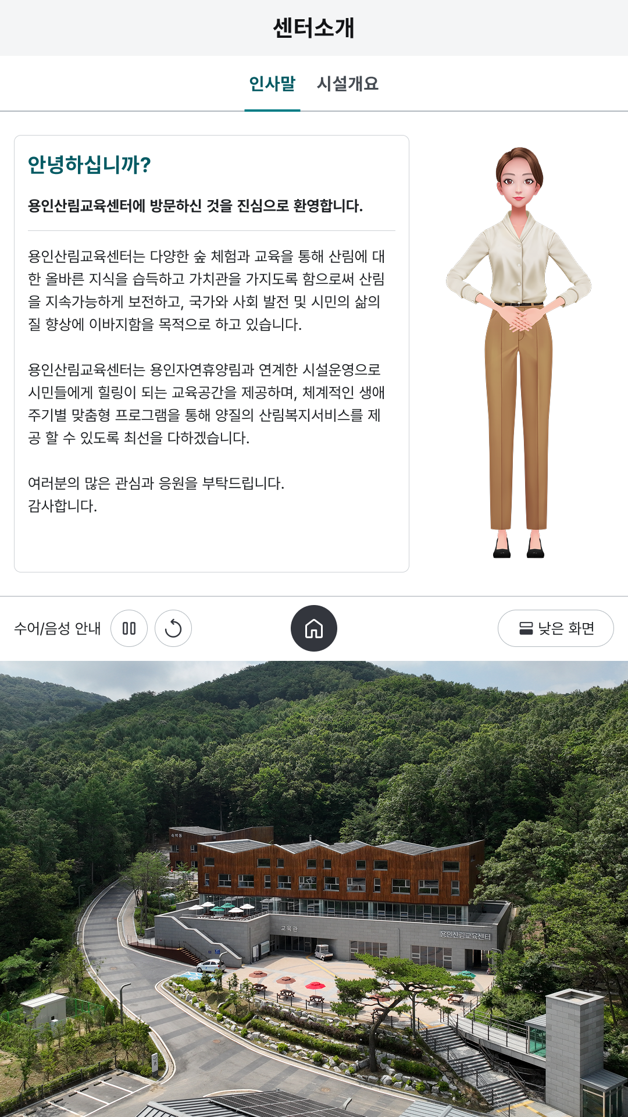
Ⅱ. 용인산림교육센터 화면 구성안
확정
센터소개 화면 (안)
[55inch] 누리뷰
NO | 기능 설명 | 비고
1 | 용인산림교육센터에서 제공하는 센터소개 정보 제공
2 | 기능구성 : 센터소개 정보를 한국어 및 수어정보로 표출
제공범위 | [음성정보] 음성 정보, 수어정보 안내기능
#
기능 | [제어] 음성, 수어 제어기능 제공 [낮은화면 기능] 낮은제공 [베너] 베너 이미지 롤링 or 페이드인/아웃 전환 [홈으로] 메인화면이동 버튼
음성정보/수어정보
안녕하십니까? 용인산림교육센터에 방문하신 것을 진심으로 환영합니다. 용인산림교육센터는 다양한 숲 체험과 교육을 통해 산림에 대한 올바른 지식을 습득하고 가치관을 가지도록 함으로써 산림을 지속가능하게 보전하고, 국가와 사회 발전 및 시민의 삶의 질 향상에 이바지함을 목적으로 하고 있습니다. 용인산림교육센터는 용인자연휴양림과 연계한 시설운영으로 시민들에게 힐링이 되는 교육공간을 제공하며, 체계적인 생애주기별 맞춤형 프로그램을 통해 양질의 산림복지서비스를 제공 할 수 있도록 최선을 다하겠습니다. 여러분의 많은 관심과 응원을 부탁드립니다. 감사합니다.

Slide 8
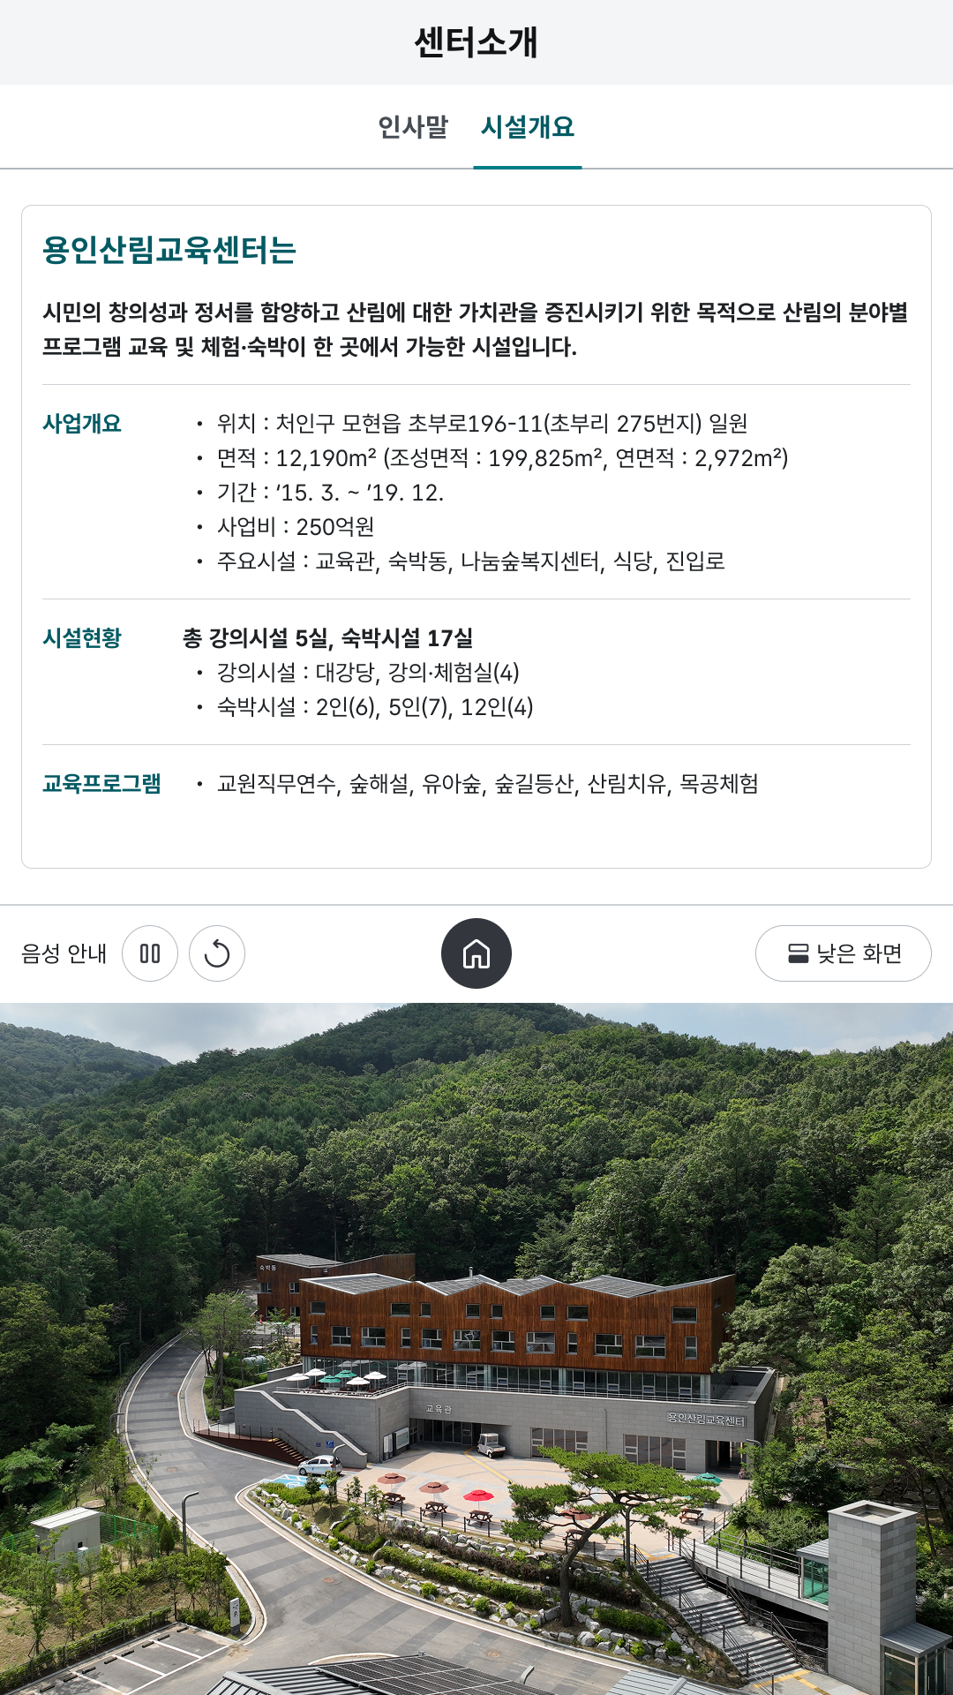
Ⅱ. 용인산림교육센터 화면 구성안
확정
센터소개 화면 (안)
[55inch] 누리뷰
NO | 기능 설명 | 비고
1 | 용인산림교육센터에서 제공하는 시설개요 정보 제공
2 | 기능구성 : 시설개요 정보를 제공
제공범위 | [음성정보] 음성 정보 안내기능
#
기능 | [제어] 음성 제어기능 제공 [낮은화면 기능] 낮은제공 [베너] 베너 이미지 롤링 or 페이드인/아웃 전환 [홈으로] 메인화면이동 버튼
음성정보
용인산림교육센터는 시민의 창의성과 정서를 함양하고 산림에 대한 가치관을 증진시키기 위한 목적으로 산림의 분야별 프로그램 교육 및 체험·숙박이 한 곳에서 가능한 시설입니다. 위치는 처인구 모현읍 초부로196-11 일원이며 면적은 12,190㎡ 주요시설은 교육관, 숙박동, 나눔숲복지센터, 식당 시설현황으로 총 강의시설 5실, 숙박시설 17실, 강의시설 대강당, 강의·체험실을 보유하고 있으며 교육프로그램으로 교원직무연수, 숲해설, 유아숲, 숲길등산, 산림치유, 목공체험등이 있습니다.

Slide 9
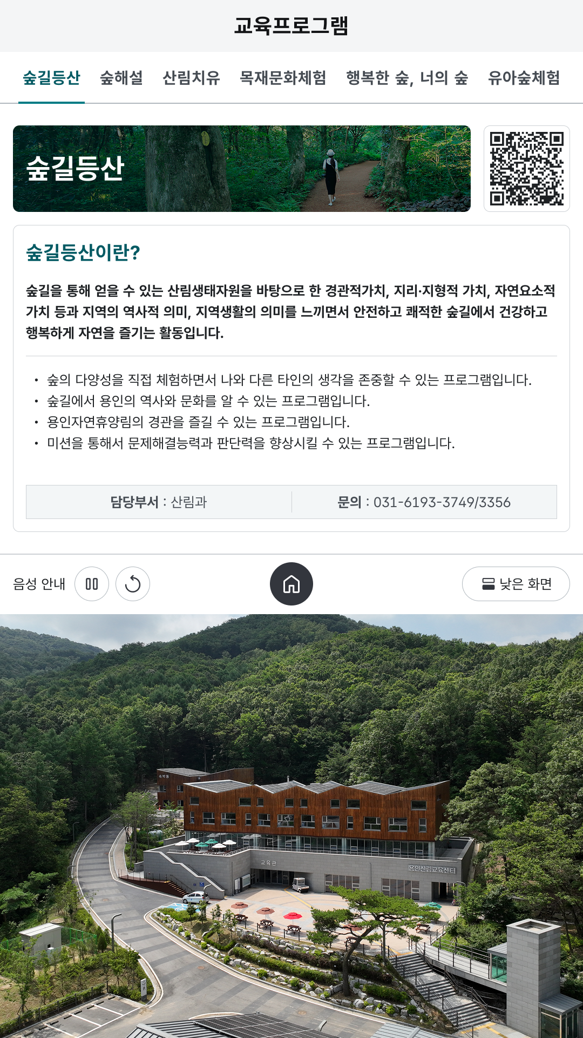
Ⅱ. 용인산림교육센터 화면 구성안
확정
교육프로그램 (안)
[55inch] 누리뷰
NO | 기능 설명 | 비고
1 | 용인시청에서 제공하는 용인8경 정보 제공
2 | 메뉴구성 : → 숲길등산 → 숲해설 → 산림치유 → 목재문화채험 → 유아숲체험
#
기능 | [제어] 음성 제어기능 제공 [낮은화면 기능] 낮은제공 [베너] 베너 이미지 롤링 or 페이드인/아웃 전환 [홈으로] 메인화면이동 버튼
음성정보
숲길등산이란? 숲길을 통해 얻을 수 있는 산림생태자원을 바탕으로 한 경관적가치, 지리·지형적 가치, 자연요소적 가치 등과 지역의 역사적 의미, 지역생활의 의미를 느끼면서 안전하고 쾌적한 숲길에서 건강하고 행복하게 자연을 즐기는 활동입니다. 숲의 다양성을 직접 체험하면서 나와 다른 타인의 생각을 존중할 수 있는 프로그램입니다. 숲길에서 용인의 역사와 문화를 알 수 있는 프로그램입니다. 용인자연휴양림의 경관을 즐길 수 있는 프로그램입니다. 미션을 통해서 문제해결능력과 판단력을 향상시킬 수 있는 프로그램입니다. 담당부서는 산림과 031 6193 3749와 3356 입니다.

Slide 10
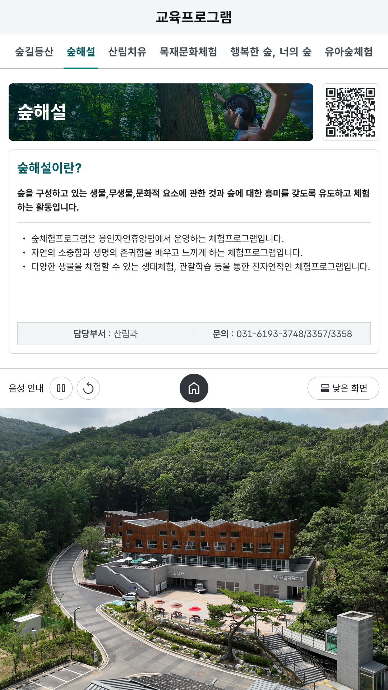
Ⅱ. 용인산림교육센터 화면 구성안
확정
교육프로그램 (안)
[55inch] 누리뷰
NO | 기능 설명 | 비고
1 | 용인시청에서 제공하는 용인8경 정보 제공
2 | 메뉴구성 : → 숲길등산 → 숲해설 → 산림치유 → 목재문화채험 → 유아숲체험
#
기능 | [제어] 음성 제어기능 제공 [낮은화면 기능] 낮은제공 [베너] 베너 이미지 롤링 or 페이드인/아웃 전환 [홈으로] 메인화면이동 버튼
음성정보
숲해설이란? 숲을 구성하고 있는 생물,무생물,문화적 요소에 관한 것과 숲에 대한 흥미를 갖도록 유도하고 체험하는 활동입니다. 숲체험프로그램은 용인자연휴양림에서 운영하는 체험프로그램입니다. 자연의 소중함과 생명의 존귀함을 배우고 느끼게 하는 체험프로그램입니다. 다양한 생물을 체험할 수 있는 생태체험, 관찰학습 등을 통한 친자연적인 체험프로그램입니다. 담당부서는 산림과 031 6193-3748과 3357과 3358입니다.

Slide 11
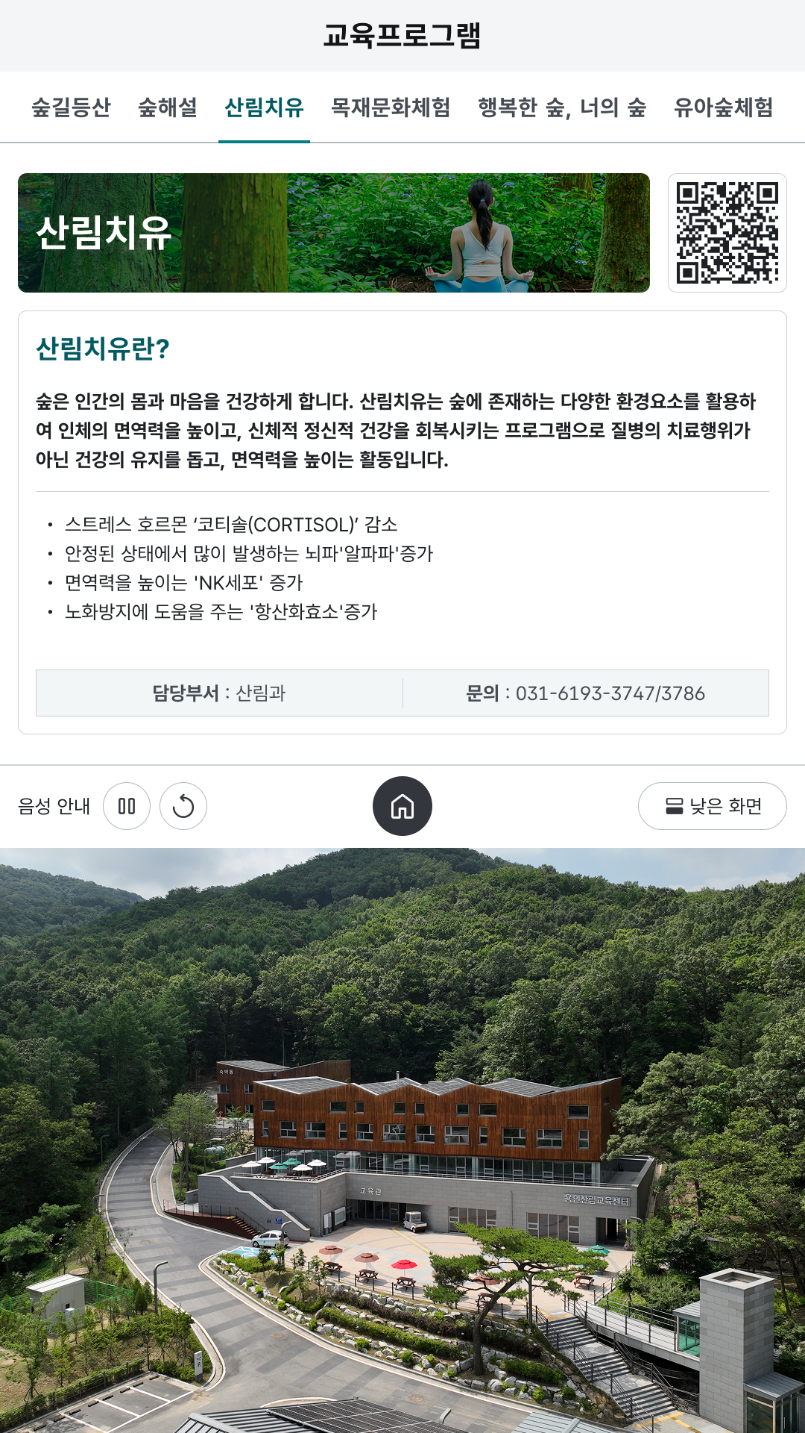
Ⅱ. 용인산림교육센터 화면 구성안
확정
교육프로그램 (안)
[55inch] 누리뷰
NO | 기능 설명 | 비고
1 | 용인시청에서 제공하는 용인8경 정보 제공
2 | 메뉴구성 : → 숲길등산 → 숲해설 → 산림치유 → 목재문화채험 → 유아숲체험
#
기능 | [제어] 음성 제어기능 제공 [낮은화면 기능] 낮은제공 [베너] 베너 이미지 롤링 or 페이드인/아웃 전환 [홈으로] 메인화면이동 버튼
음성정보
산림치유란? 숲은 인간의 몸과 마음을 건강하게 합니다. 산림치유는 숲에 존재하는 다양한 환경요소를 활용하여 인체의 면역력을 높이고, 신체적 정신적 건강을 회복시키는 프로그램으로 질병의 치료행위가 아닌 건강의 유지를 돕고, 면역력을 높이는 활동입니다. 효능으로는 스트레스 호르몬 ‘코티솔(CORTISOL)’ 감소, 안정된 상태에서 많이 발생하는 뇌파'알파파’증가, 면역력을 높이는 'NK세포’ 증가, 노화방지에 도움을 주는 '항산화효소’증가등이 있습니다. 담당부서는 산림과 031 6193 3747과 3786입니다.

Slide 12
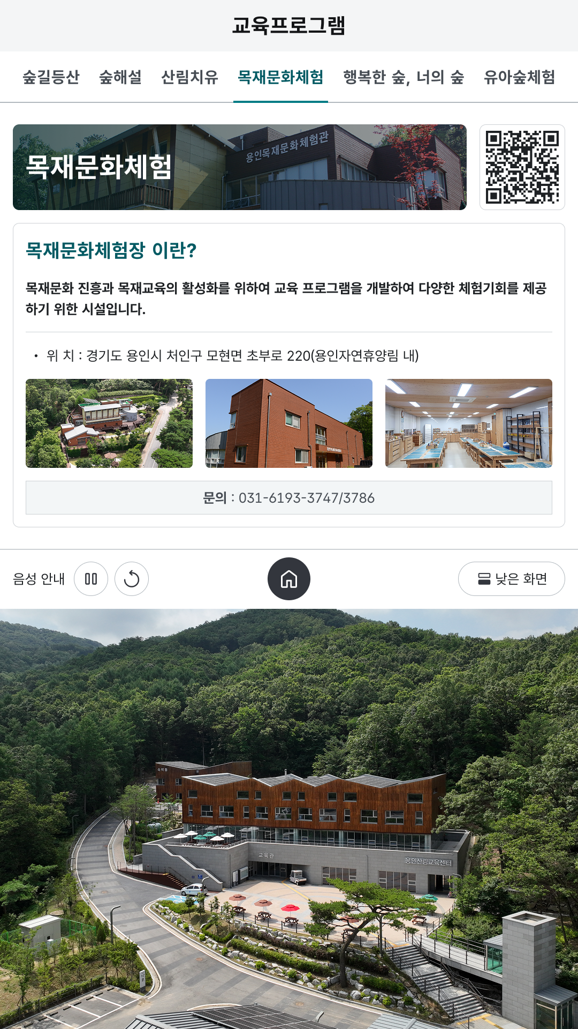
Ⅱ. 용인산림교육센터 화면 구성안
확정
교육프로그램 (안)
[55inch] 누리뷰
NO | 기능 설명 | 비고
1 | 용인시청에서 제공하는 용인8경 정보 제공
2 | 메뉴구성 : → 숲길등산 → 숲해설 → 산림치유 → 목재문화채험 → 유아숲체험
#
기능 | [제어] 음성 제어기능 제공 [낮은화면 기능] 낮은제공 [베너] 베너 이미지 롤링 or 페이드인/아웃 전환 [홈으로] 메인화면이동 버튼
음성정보
목재문화체험장 이란? 목재문화 진흥과 목재교육의 활성화를 위하여 교육 프로그램을 개발하여 다양한 체험기회를 제공하기 위한 시설입니다. 위 치 : 경기도 용인시 처인구 모현면 초부로 220 용인자연휴양림 내에 위치하며 문의는 031 6193 3747과 3786입니다.

Slide 13
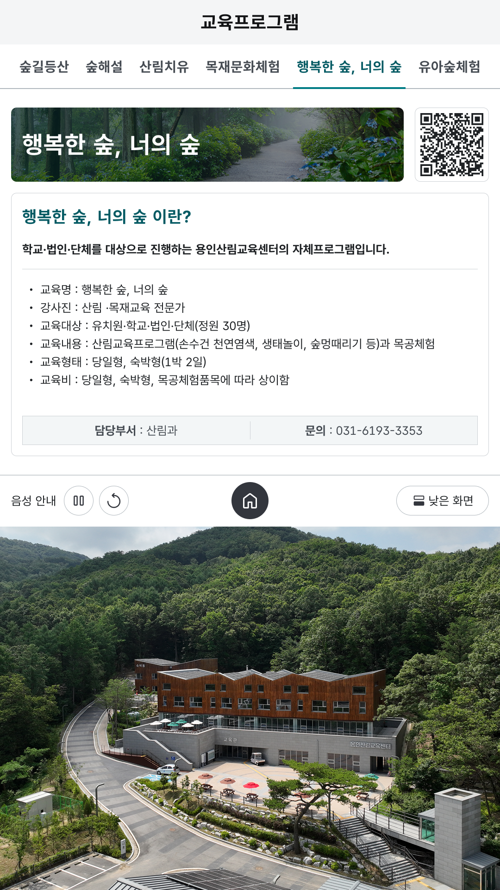
Ⅱ. 용인산림교육센터 화면 구성안
확정
교육프로그램 (안)
[55inch] 누리뷰
NO | 기능 설명 | 비고
1 | 용인시청에서 제공하는 용인8경 정보 제공
2 | 메뉴구성 : → 숲길등산 → 숲해설 → 산림치유 → 목재문화채험 → 유아숲체험
#
기능 | [제어] 음성 제어기능 제공 [낮은화면 기능] 낮은제공 [베너] 베너 이미지 롤링 or 페이드인/아웃 전환 [홈으로] 메인화면이동 버튼
음성정보
행복한 숲, 너의 숲 이란? 학교·법인·단체를 대상으로 진행하는 용인산림교육센터의 자체프로그램입니다. 담당부서는 산림과 031 6193 3353입니다.

Slide 14
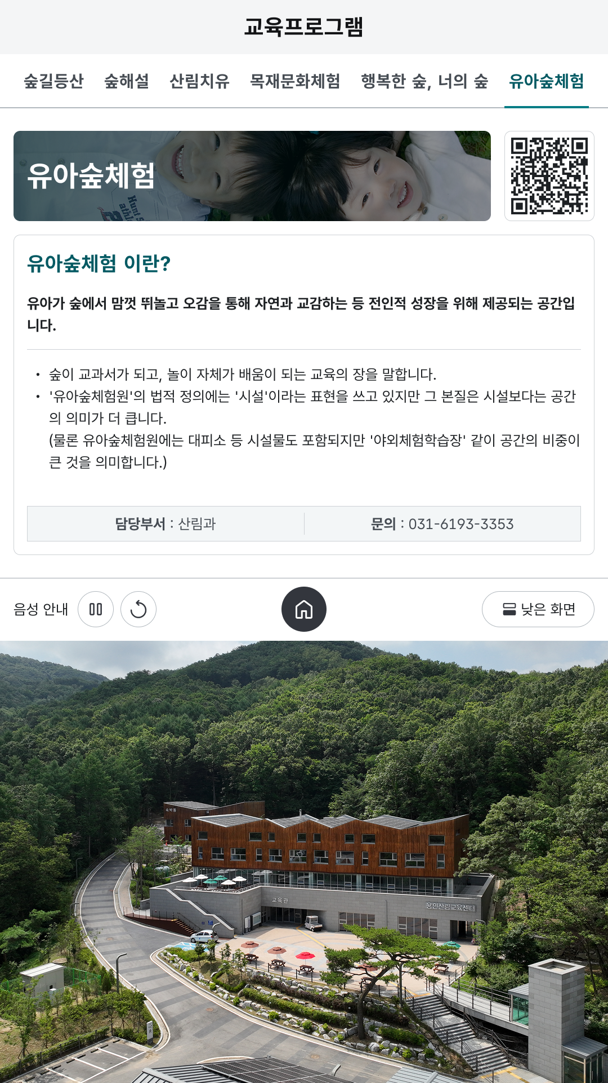
Ⅱ. 용인산림교육센터 화면 구성안
확정
교육프로그램 (안)
[55inch] 누리뷰
NO | 기능 설명 | 비고
1 | 용인시청에서 제공하는 용인8경 정보 제공
2 | 메뉴구성 : → 숲길등산 → 숲해설 → 산림치유 → 목재문화채험 → 유아숲체험
#
기능 | [제어] 음성 제어기능 제공 [낮은화면 기능] 낮은제공 [베너] 베너 이미지 롤링 or 페이드인/아웃 전환 [홈으로] 메인화면이동 버튼
음성정보
유아숲체험 이란? 유아가 숲에서 맘껏 뛰놀고 오감을 통해 자연과 교감하는 등 전인적 성장을 위해 제공되는 공간입니다. 숲이 교과서가 되고, 놀이 자체가 배움이 되는 교육의 장을 말합니다. '유아숲체험원'의 법적 정의에는 '시설'이라는 표현을 쓰고 있지만 그 본질은 시설보다는 공간의 의미가 더 큽니다. 담당부서 산림과 031 6193 3353입니다.

Slide 15
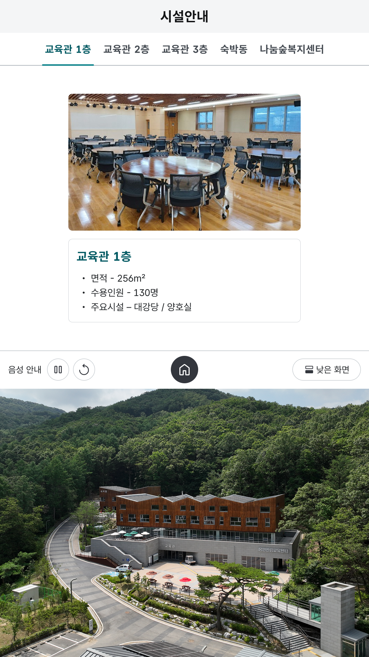
Ⅱ. 용인산림교육센터 화면 구성안
확정
시설 안내 (안)
NO | 기능 설명 | 비고
1 | 시설안내 화면
2 | 기능구성 : 교육관 1층 ~숙박동 4개 시설 안내
제공범위 | [음성정보] 음성 정보 안내기능
#
기능 | [제어] 음성정보 제어기능 제공 [낮은화면 기능] 낮은제공 [베너] 베너 이미지 롤링 or 페이드인/아웃 전환 [홈으로] 메인화면이동 버튼
음성정보
교육관 1층에는 주요시설로 대강당과 양호실이 위치하며 수용인원은 130명 입니다.
이미지 롤링

Slide 16
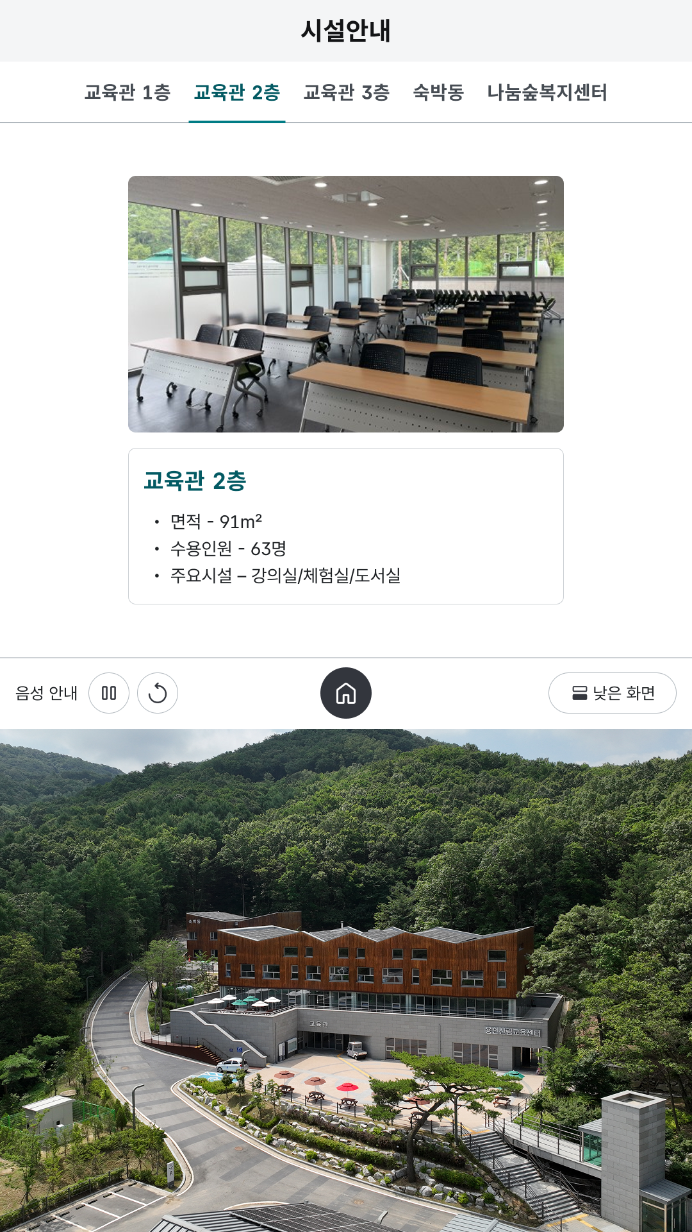
Ⅱ. 용인산림교육센터 화면 구성안
확정
시설 안내 (안)
NO | 기능 설명 | 비고
1 | 시설안내 화면
2 | 기능구성 : 교육관 1층 ~숙박동 4개 시설 안내
제공범위 | [음성정보] 음성 정보 안내기능
#
기능 | [제어] 음성정보 제어기능 제공 [낮은화면 기능] 낮은제공 [베너] 베너 이미지 롤링 or 페이드인/아웃 전환 [홈으로] 메인화면이동 버튼
음성정보
교육관 2층에는 주요시설로 강의실과 체험실, 도서실이 위치하며 수용인원은 60명 입니다.
이미지 롤링

Slide 17
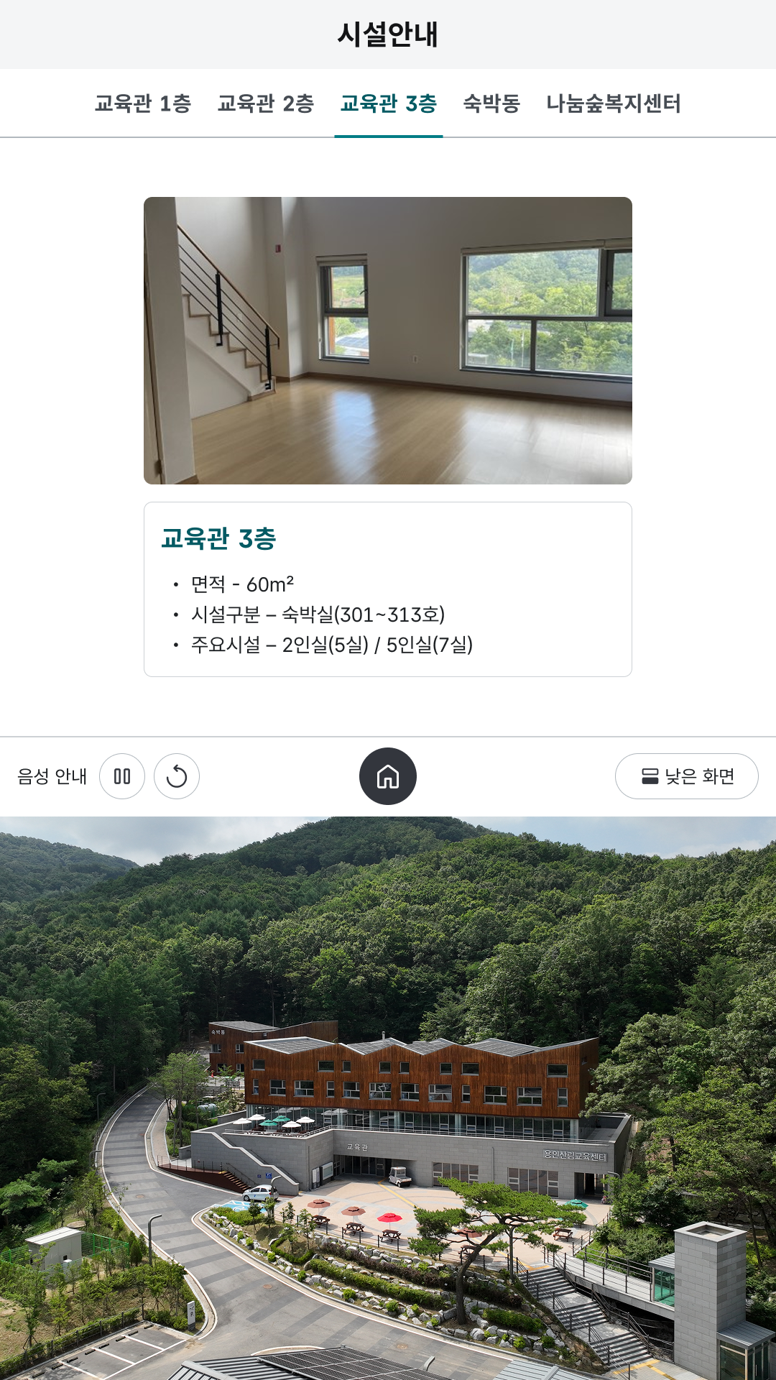
Ⅱ. 용인산림교육센터 화면 구성안
확정
시설 안내 (안)
NO | 기능 설명 | 비고
1 | 시설안내 화면
2 | 기능구성 : 교육관 1층 ~숙박동 4개 시설 안내
제공범위 | [음성정보] 음성 정보 안내기능
#
기능 | [제어] 음성정보 제어기능 제공 [낮은화면 기능] 낮은제공 [베너] 베너 이미지 롤링 or 페이드인/아웃 전환 [홈으로] 메인화면이동 버튼
음성정보
교육관 3층에는 주요시설로 2인실, 5인실의 숙박시설이 위치하고 있습니다.
이미지 롤링

Slide 18
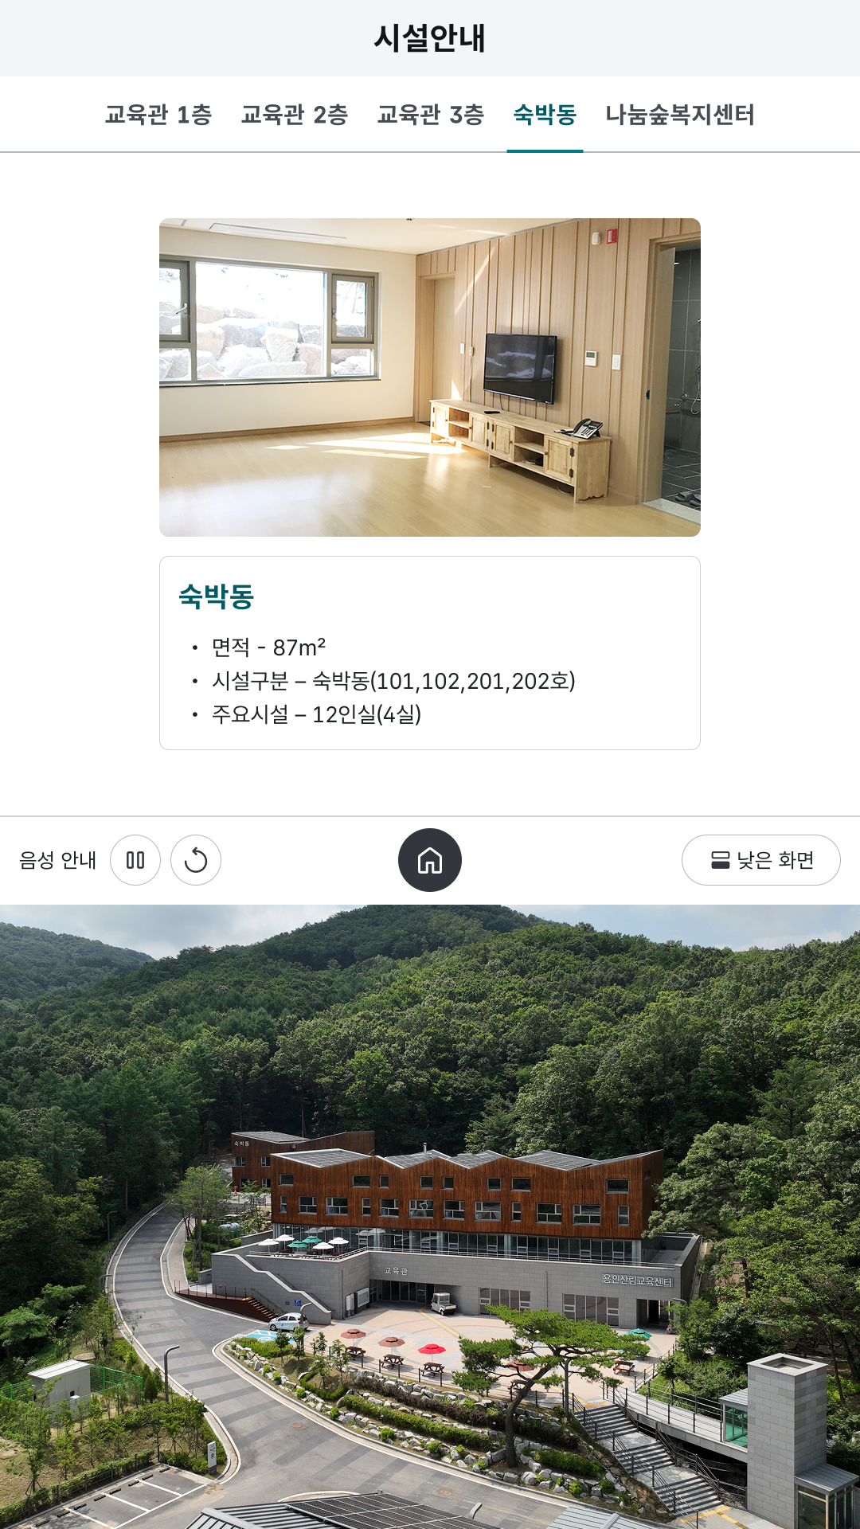
Ⅱ. 용인산림교육센터 화면 구성안
확정
시설 안내 (안)
NO | 기능 설명 | 비고
1 | 시설안내 화면
2 | 기능구성 : 교육관 1층 ~숙박동 4개 시설 안내
제공범위 | [음성정보] 음성 정보 안내기능
#
기능 | [제어] 음성정보 제어기능 제공 [낮은화면 기능] 낮은제공 [베너] 베너 이미지 롤링 or 페이드인/아웃 전환 [홈으로] 메인화면이동 버튼
음성정보
숙박동에는 주요시설로 12인실의 숙박시설이 위치하고 있습니다.
이미지 롤링

Slide 19
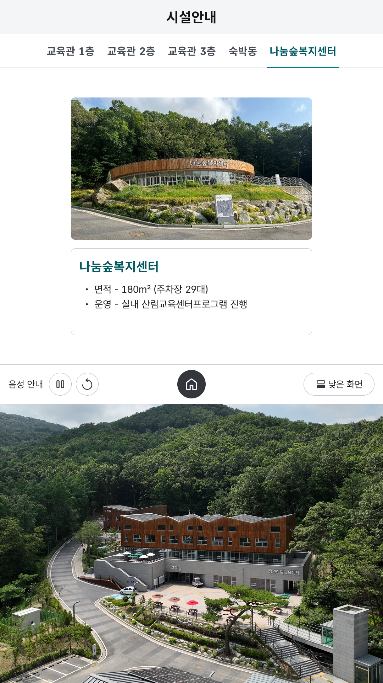
Ⅱ. 용인산림교육센터 화면 구성안
확정
시설 안내 (안)
NO | 기능 설명 | 비고
1 | 시설안내 화면
2 | 기능구성 : 교육관 1층 ~숙박동 4개 시설 안내
제공범위 | [음성정보] 음성 정보 안내기능
#
기능 | [제어] 음성정보 제어기능 제공 [낮은화면 기능] 낮은제공 [베너] 베너 이미지 롤링 or 페이드인/아웃 전환 [홈으로] 메인화면이동 버튼
음성정보
나눔숲복지센터에서는 실내 산림교육센터프로그램을 진행 합니다.
이미지 롤링

Slide 20
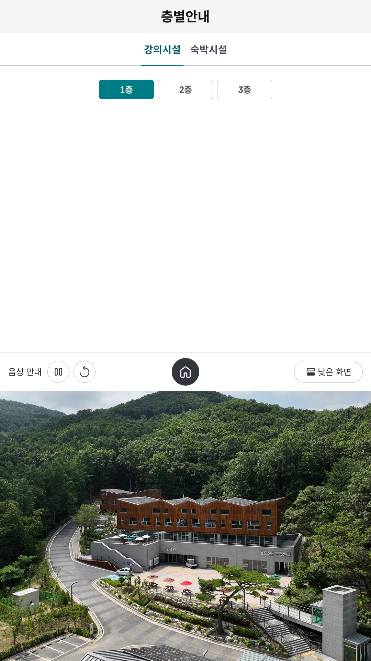
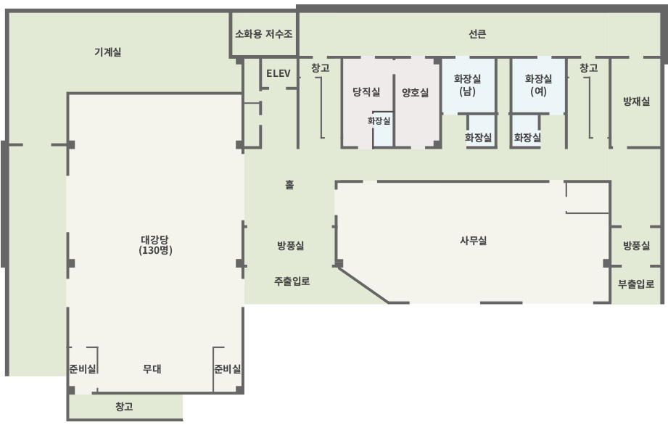
Ⅱ. 용인산림교육센터 화면 구성안
확정
층별 안내 (안)
[55inch] 누리뷰
NO | 기능 설명 | 비고
1 | 층별 안내 화면
2 | 기능구성 : 교육관 3개층
제공범위 | [음성정보] 음성 정보 안내기능
#
기능 | [제어] 음성 제어기능 제공 [낮은화면 기능] 낮은제공 [베너] 베너 이미지 롤링 or 페이드인/아웃 전환 [홈으로] 메인화면이동 버튼
교육관
숙박동
교육관 1층
교육관 2층
교육관 3층
음성정보
교육관 1층에는 대강당, 사무실, 당직실, 양호실이 위치하고 있습니다.
이미지 롤링

Slide 21
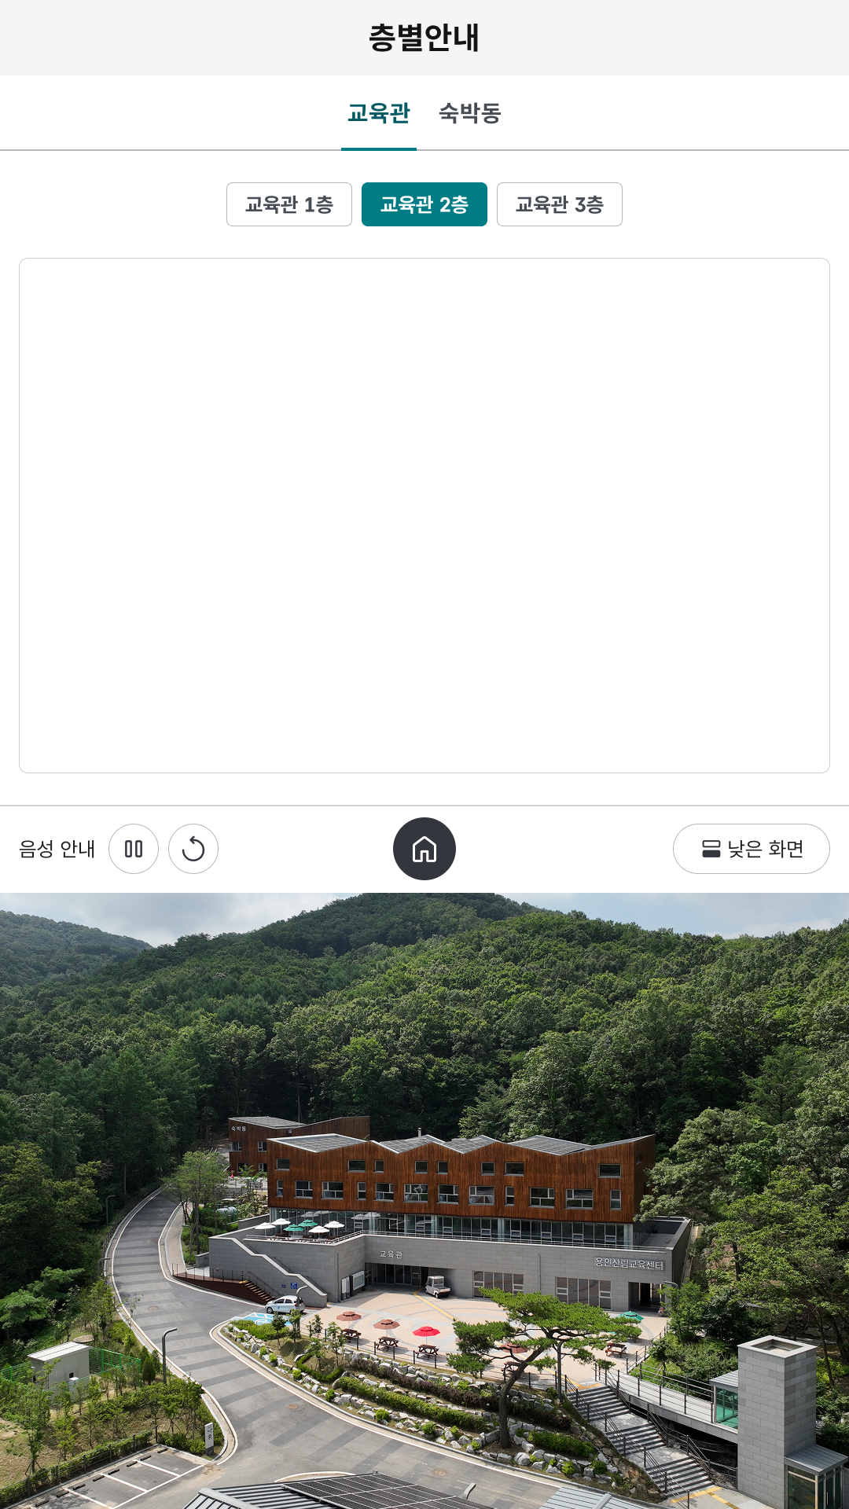
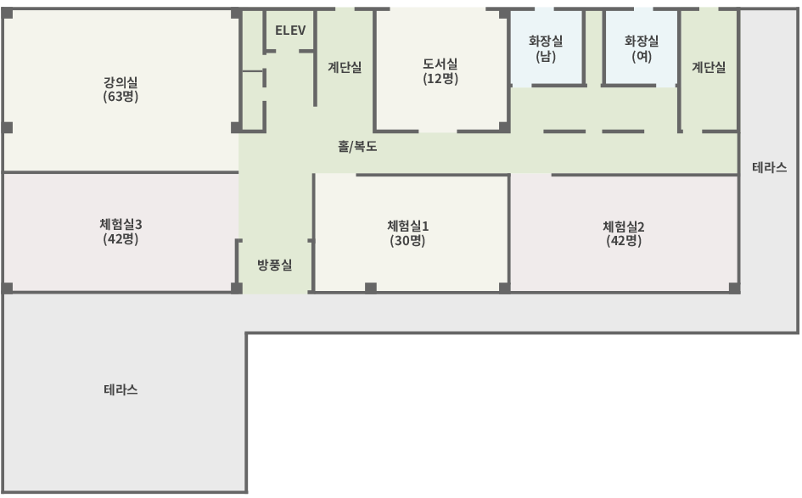
Ⅱ. 용인산림교육센터 화면 구성안
확정
층별 안내 (안)
[55inch] 누리뷰
NO | 기능 설명 | 비고
1 | 층별 안내 화면
2 | 기능구성 : 교육관 3개층
제공범위 | [음성정보] 음성 정보 안내기능
#
기능 | [제어] 음성 제어기능 제공 [낮은화면 기능] 낮은제공 [베너] 베너 이미지 롤링 or 페이드인/아웃 전환 [홈으로] 메인화면이동 버튼
음성정보
교육관 2층에는 강의실체험실, 도서실이 위치하고 있습니다.
이미지 롤링

Slide 22
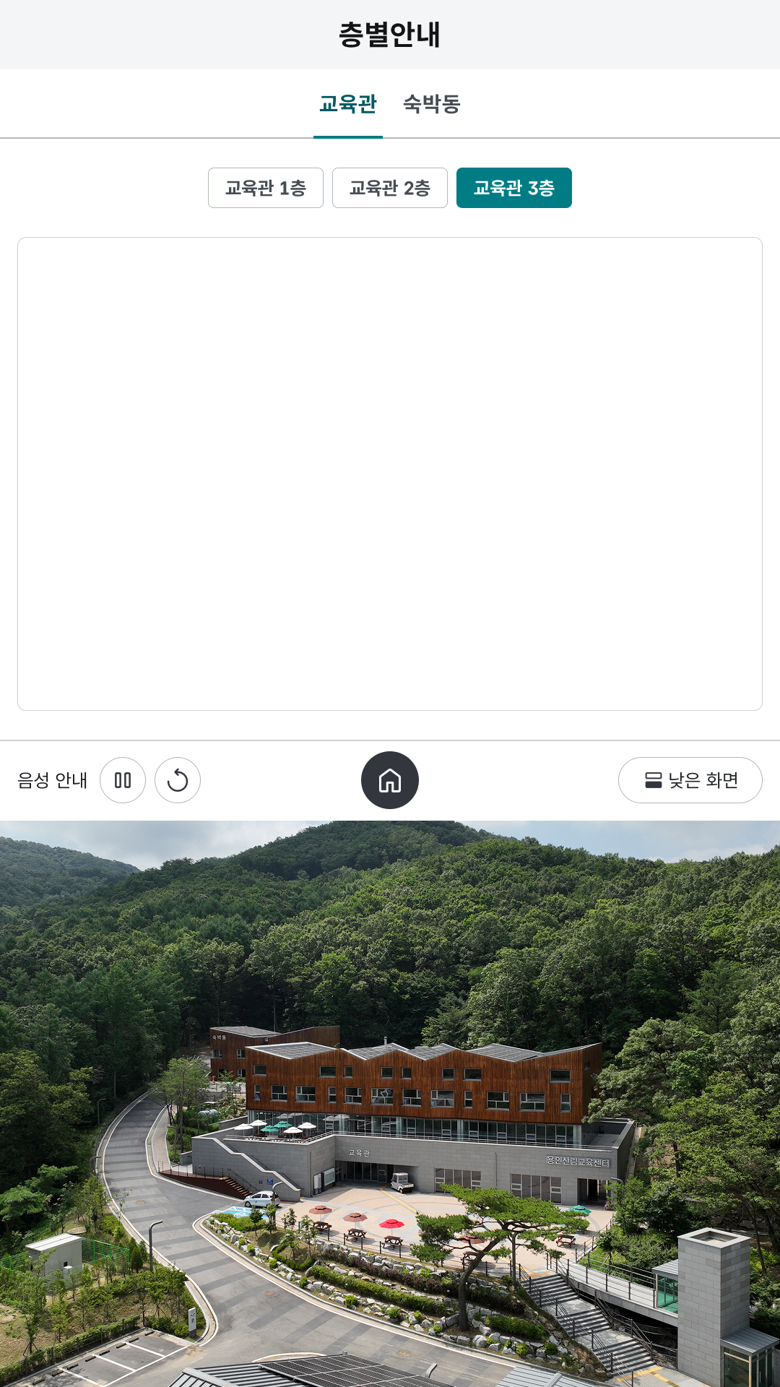
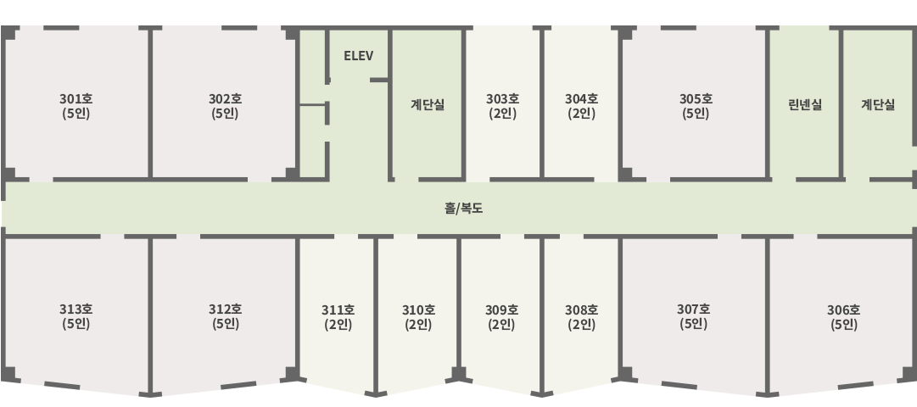
Ⅱ. 용인산림교육센터 화면 구성안
확정
층별 안내 (안)
[55inch] 누리뷰
NO | 기능 설명 | 비고
1 | 층별 안내 화면
2 | 기능구성 : 교육관 3개층
제공범위 | [음성정보] 음성 정보 안내기능
#
기능 | [제어] 음성 제어기능 제공 [낮은화면 기능] 낮은제공 [베너] 베너 이미지 롤링 or 페이드인/아웃 전환 [홈으로] 메인화면이동 버튼
음성정보
교육관 3층에는 2인시실, 5인실의 숙박시설이 위치하고 있습니다.
이미지 롤링

Slide 23
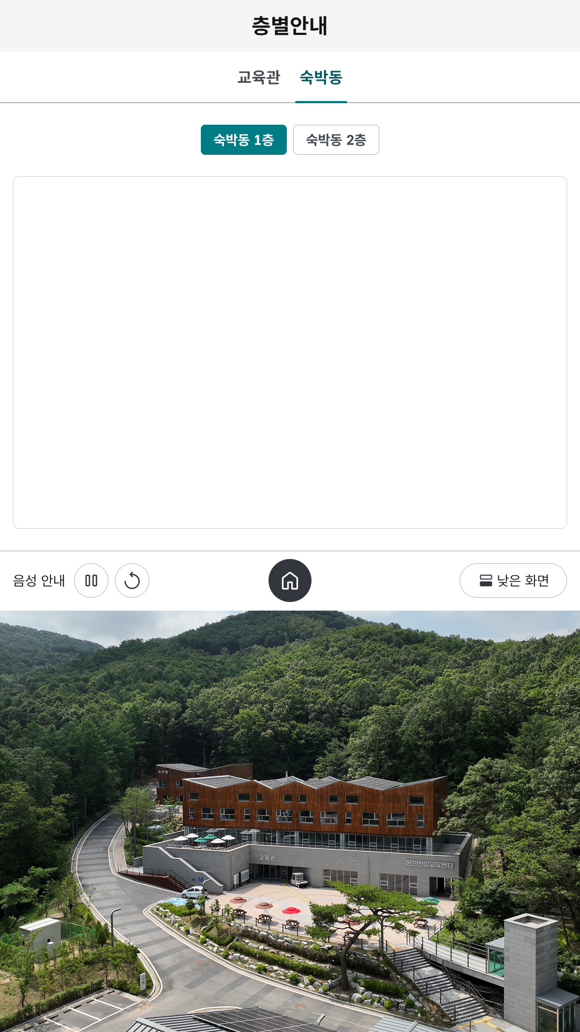
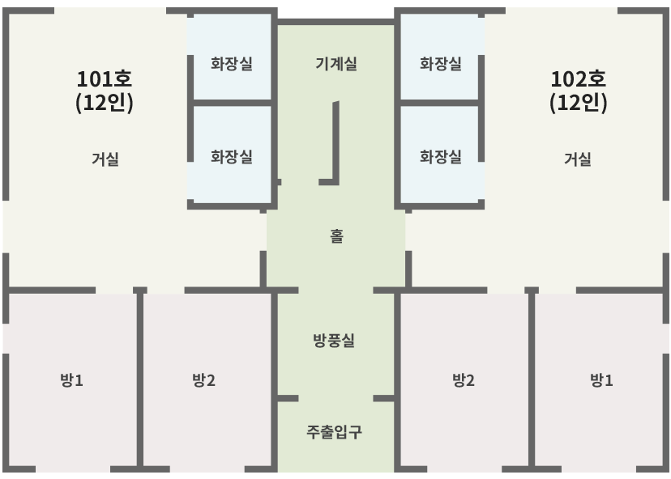
Ⅱ. 용인산림교육센터 화면 구성안
확정
층별 안내 (안)
[55inch] 누리뷰
NO | 기능 설명 | 비고
1 | 층별 안내 화면
2 | 기능구성 : 숙박동 1개층
제공범위 | [음성정보] 음성 정보 안내기능
#
기능 | [제어] 음성 제어기능 제공 [낮은화면 기능] 낮은제공 [베너] 베너 이미지 롤링 or 페이드인/아웃 전환 [홈으로] 메인화면이동 버튼
교육관
숙박동
음성정보
숙박동 1층에는 12인실 숙박시설이 위치하고 있습니다.
이미지 롤링

Slide 24
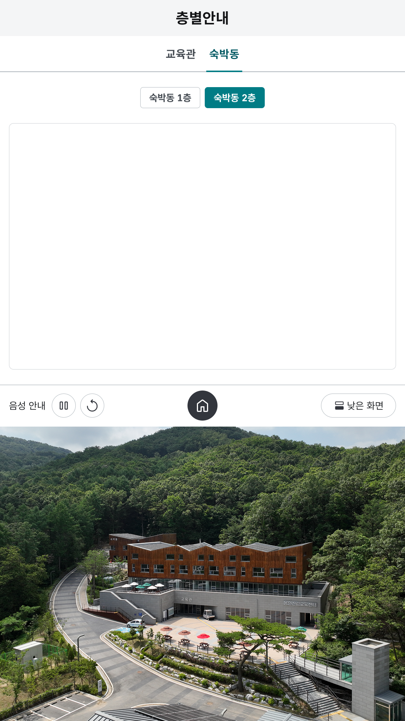
Ⅱ. 용인산림교육센터 화면 구성안
확정
층별 안내 (안)
[55inch] 누리뷰
NO | 기능 설명 | 비고
1 | 층별 안내 화면
2 | 기능구성 : 숙박동 1개층
제공범위 | [음성정보] 음성 정보 안내기능
#
기능 | [제어] 음성 제어기능 제공 [낮은화면 기능] 낮은제공 [베너] 베너 이미지 롤링 or 페이드인/아웃 전환 [홈으로] 메인화면이동 버튼
교육관
숙박동
음성정보
숙박동 2층에는 12인실 숙박시설이 위치하고 있습니다.
이미지 롤링

